Slide 1

Thực trạng và giải pháp thúc đẩy thanh toán điện tử
TS. Cấn Văn Lực
Trình bày tại Hội thảo “Lấy ý kiến DN Dự thảo Thông tư sửa đổi, bổ sung Thông tư số 39/2014/TT-NHNN”
Hà Nội, ngày 10/05/2019

Slide 2
Nội dung trình bày
Xu hướng thanh toán điện tử trên thế giới
Thực trạng thanh toán điện tử tại Việt Nam
Giải pháp thúc đẩy thanh toán điện tử tại Việt Nam
Một số ý kiến đối với sửa đổi Thông tư 39/2014/TT-NHNN.

Slide 3
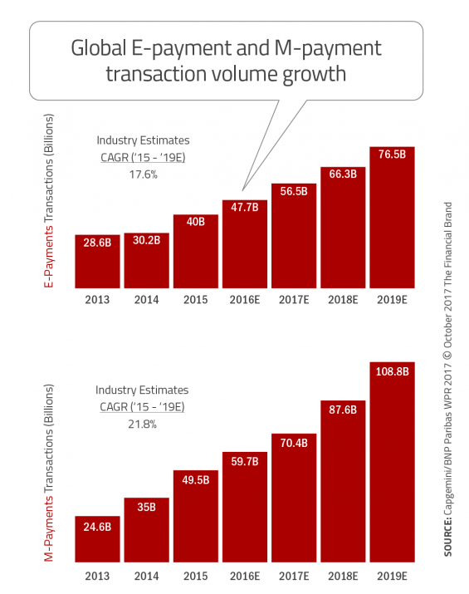
H.1: Xu thế thanh toán điện tử và di động toàn cầu

Slide 4
H.2: Giá trị thanh toán điện tử và tốc độ tăng bình quân/năm tại ASEAN

Slide 5
2. Thực trạng thanh toán điện tử tại VN
Nguồn: Tổng hợp từ NHNN, TCTK và BIS.

Slide 6
Thực trạng thanh toán điện tử tại VN (2)
Nguồn: Tổng hợp từ NHNN, TCTK và BIS.

Slide 7
Thanh toán điện tử tại VN (3)
Tăng khá nhanh:
  9 tháng đầu năm 2018, số lượng giao dịch tài chính trên internet là 178 triệu (tăng 33%) với giá trị 11 triệu tỷ đồng, tăng 18% so với cùng kỳ năm 2017.
  Số lượng giao dịch tài chính qua kênh điện thoại di động là 122 triệu (tăng 29%) với giá trị giao dịch gần 1,1 triệu tỷ đồng, tăng 128% so với cùng kì năm 2017 (theo NHNN).
Đã có 29 trung gian thanh toán (không phải là NHTM)
Rất tiềm năng: dân số trẻ, 55% người dùng điện thoại có smart phones, thương mại điện tử dự báo tăng khoảng 20-22%/năm trong 3 năm tới.

Slide 8
Rào cản thanh toán điện tử tại Việt Nam
Thói quen dùng tiền mặt của người dân;
Độ bao phủ của dịch vụ ngân hàng còn thấp, phân bổ không đồng đều; hạ tầng CNTT còn bất cập
Chưa tạo được sự tin tưởng cao từ người tiêu dùng (vấn đề về an toàn, giải quyết sự cố…)
Khu vực kinh tế phi chính thức còn lớn;
Hành lang pháp lý chưa đầy đủ, chưa hoàn thiện và thiếu đồng bộ.

Slide 9
3. Giải pháp thúc đẩy thanh toán điện tử tại Việt Nam
Hoàn thiện, cập nhật đề án thanh toán không dùng tiền mặt và ban hành chiến lược tài chính toàn diện;
Hoàn thiện hàng lang pháp lý cho các mô hình kinh doanh/thanh toán mới (fintech, bigtech; cho phép e-KYC, chấp nhận chữ ký số nhiều hơn,…)
Hạ thấp giá trị tối đa được giao dịch bằng tiền mặt (thí dụ 10 triệu đ); còn lại cần thanh toán điện tử, chuyển khoản
Có cơ chế động lực, khuyến khích thanh toán điện tử (giảm thuế, phí…v.v.)
Tăng độ tin cậy thanh toán điện tử: qua giáo dục tài chính, giải pháp an ninh mạng, giải quyết sự cố/khiếu nại nhanh, hiệu quả, chính xác; nâng cấp hạ tầng CNTT…v.v.

Slide 10
4. Một số góp ý đối với Dự thảo sửa đổi TT 39/2014-NHNN
  Sửa đổi là cần thiết, để khuyến khích, quản lý ví điện tử.
  Tuy nhiên, cần rà soát, xem xét 1 số điểm của Dự thảo:
    Điều 8: quy định Ngân hàng hợp tác là đơn vị chịu trách nhiệm cuối cùng đối với việc đảm bảo khả năng thanh toán cho các đơn vị chấp nhận thanh toán là chưa hợp lý. Ngân hàng không thể có công cụ kiểm soát, giám sát để kiểm tra đối ứng với TKĐBTT đối với khoản tiền đơn vị cung ứng dịch vụ hỗ trợ thu hộ, chi hộ thực tế đã thu hộ, chi hộ cho khách hàng (nên là các trung gian thanh toán). Ngân hàng có trách nhiệm giám sát các TKĐBTT mở tại các ngân hàng hợp tác cũng như tính hợp pháp, hợp lệ của các giao dịch thu, chi hộ của các đơn vị trung gian thanh toán tại ngân hàng.

Slide 11
Một số góp ý …
    Điều 9:
      Nghị quyết 02 có đề cập giao NHNN báo cáo “phương án cho phép nạp tiền mặt vào ví điện tử không qua tài khoản thanh toán ngân hàng”, trong khi Điều 9 chưa thể hiện rõ điều này?
      Dự thảo quy định tổng hạn mức giao dịch của một Ví điện tử tối đa là 100 triệu đồng/tháng, trong khi tối đa là 20 triệu đồng/ngày. Vậy, nếu chủ ví cần dùng nhiều hơn 5 ngày trong 1 tháng thì sao? Phải chăng nên cân nhắc mức tối đa 1 tháng lớn hơn?
      Giám sát trực tuyến hàng ngày đối với ví điện tử của đơn vị cung cấp ví là rất tốt; tuy nhiên, cần tránh quy định/thực hiện cả báo cáo giấy và cả trực tuyến.

Slide 12
Một số góp ý (Điều 9)
Yêu cầu về hồ sơ mở ví điện tử: phải có căn cước công dân hoặc CMND hoặc hộ chiếu còn thời hạn…); nên xem xét trường hợp đã có tài khoản NH sẽ được miễn trừ? Và cần tính đến khả năng xác thực số (sinh trắc học)?
Cần làm rõ khái niệm liên kết ví điện tử với tài khoản thanh toán hoặc thẻ ghi nợ của khách hàng?
      Giám sát trực tuyến hàng ngày đối với ví điện tử của đơn vị cung cấp ví là rất tốt; tuy nhiên, cần tránh quy định/thực hiện cả báo cáo giấy và cả trực tuyến.

Slide 13
Một số góp ý …
  Dự thảo có quy định về hoạt động của tổ chức trung gian thanh toán bù trừ. Tuy nhiên, chưa thể hiện rõ điều kiện, tiêu chuẩn thành lập, cơ chế giám sát hoạt động tổ chức này được thực hiện như thế nào (hiện mới chỉ đề cập là do NHNN cấp phép); nên có thể xem xét, bổ sung.
  Điều 16: qui định gửi báo cáo hàng quý/năm về hoạt động cung ứng dịch vụ trung gian thanh toán bằng trực tiếp hoặc qua bưu điện: liệu có thể sử dụng phương thức khác nhằm giảm giấy tờ và tăng tính liên thông?

Slide 14
Một số góp ý…
Nên đánh giá thêm các giới hạn về nguồn lực của các đơn vị trung gian thanh toán khi thực hiện các trách nhiệm này, nhằm tạo ra môi trường thích hợp cho sự phát triển của các phương thức thanh toán điện tử?
Cách tiếp cận: mở và dung hòa giữa kiến tạo và kiểm soát, quản lý.
Xin cảm ơn!

